Slide 1
UNIT 5.3
Omgaan met geseksualiseerd
gedrag
The BRIGHTER FUTURE project has been funded with support from the European Commission. This material reflects the views only of the authors, and the Commission cannot be held responsible for any use which may be made of the information contained therein.

Slide 2
Het belang van de school
Kinderen brengen veel tijd door op school
Leerkrachten kunnen leerlingen tegenkomen die emotioneel leiden
Leerkrachten kunnen vertrouwensrelaties met kinderen opbouwen en stress signalen leren herkennen
Kinderen kunnen stress uitten door middel van ongepast gedrag in de klas

Slide 3
Geseksualiseerd gedrag in de klas
Seksueel misbruik
Seksueel misbruik is het lastigst om te signaleren omdat het voor volwassenen moeilijk in te beelden is
Gedrag als communicatie
Kinderen praten vaak niet over het misbruik maar drukken het uit door middel van hun gedrag

Slide 4
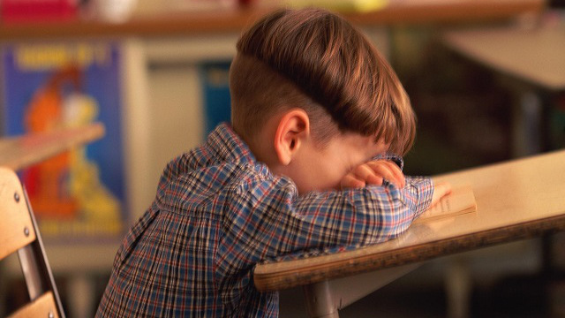
Wat kunnen leerkrachten doen?
Een breed spectrum van emoties bij de leerkracht
angst
machteloosheid
woede
…..

Slide 5
Centrale vragen
Hoe kunnen leerkrachten hun gevoelens onder controle houden houden en schadelijke reacties vermijden
Wat voor vaardigheden hebben leerkrachten nodig om beter om te gaan met dit soort gevoelige situaties?

Slide 6
Wat is van belang?_1
Het herkennen
Te begrijpen dat
wat seksueel kindermisbruik is
korte en lange termijn consequenties voor kinderen
geen kind “slecht” wordt geboren
slecht gedrag een gevolg van trauma kan zijn
het kind geholpen kan worden

Slide 7
Wat is belangrijk_2
Het herkennen
Te leren dat
Van de eigen emoties
Van hoe om te gaan met de eige emoties
ze niet alleen moeten handelen
ze hun verdenkingen moeten delen met ander schoolpersoneel
ze een netwerk van steun kunnen activeren

Slide 8
Wat is kindermisbruik?_1
Seksueel kindermisbruik is de betrekking van een kind in seksuele activiteiten, ongeacht de aanwezigheid van expliciet geweld
Het misbruik wordt gepleegd door een volwassene die bijna altijd een autoriteitsfiguur is voor het kind is, zowel binnen als buiten familie (plaatsen van samenkomst, sportclub, school).

Slide 9
Wat is kindermisbruik?_2
Seksueel misbruik kan gemaskeerd worden als
speels, bijna altijd door een volwassene die een belangrijke rol speelt in het level van het kind
De affectieve relatie wordt uitgebuit door middel van ongepaste en schadelijke seksuele communicatie.

Slide 10
Wat is kindermisbruik?_3
Een misvatting: kindermisbruik gebeurt alleen bij gezinnen met andere problematiek en in achtergestelde sociaal-culturele context.
Seksueel misbruik van kinderen bestaat en is een wijdverspreid verschijnsel.
Het is een verschijnsel dat voorkomt in elke sociaal-culturele context, ongeacht etniciteit, opleidingsniveau en economische status.

Slide 11
Wat is kindermisbruik?_4
Het is altijd een verwarrende en destabiliserende aanval op de persoonlijkheid van het kind en hun ontwikkeling.
Elke schending van intimiteit veroorzaakt direct ongemak, maar heeft ook gevolgen op lange termijn tot ver in de volwassenheid.

Slide 12
Gedrag als indicatie van seksueel misbruik
Het kind gebruikt vaak gedrag in plaats van woorden om om hulp te vragen
Hij of zij identificeert mensen in de omgeving om het misbruik mee te delen
De leerkracht is regelmatig de volwassene die het kind hiervoor kiest.
De leerkracht moet deze signalen kunnen herkennen.

Slide 13
Gedrag dat wijst op seksueel misbruik_1
1. Vroegtijdige en onfatsoenlijke seksualisering
leeftijd-abnormale kennis van aspecten van volwassen seksualiteit bij kinderen;
neiging tot erotisering van relaties om aandacht te ontvangen en te geven;
dwangmatig zoeken naar geseksualiseerde spelletjes;
tekeningen met seksuele inhoud;
dwangmatige masturbatie;
seksuele verzoeken aan volwassenen of leeftijdsgenoten;
...

Slide 14
Gedrag dat wijst op seksueel misbruik_2
2. Emotionele stress
plotseling huilen, prikkelbaarheid en woede-uitbarstingen, plotselinge stemmingswisselingen, wanhoop, angst, hyperactiviteit, onzekerheid, agressie;
slaapstoornissen (bv. nachtmerries);
eetproblemen;
buitensporige en ongepaste angsten;
weigering zich uit te kleden tijdens sportactiviteiten;
spraak- en leerstoornissen;
plotselinge prestatiedaling, schoolfobie;
zelfbeschadigend gedrag;
...

Slide 15
Gevolgen van vroege trauma’s
Negatieve jeugdervaringen kunnen leiden tot ernstige sociale en cognitieve kwetsbaarheid bij kinderen.
Ze verhogen de kans op het ontwikkelen van mentale stoornissen op volwassen leeftijd.
Hoe eerder het trauma wordt behandeld met beschermende interventies, hoe groter de garantie op een gezond volwassen leven.

Slide 16
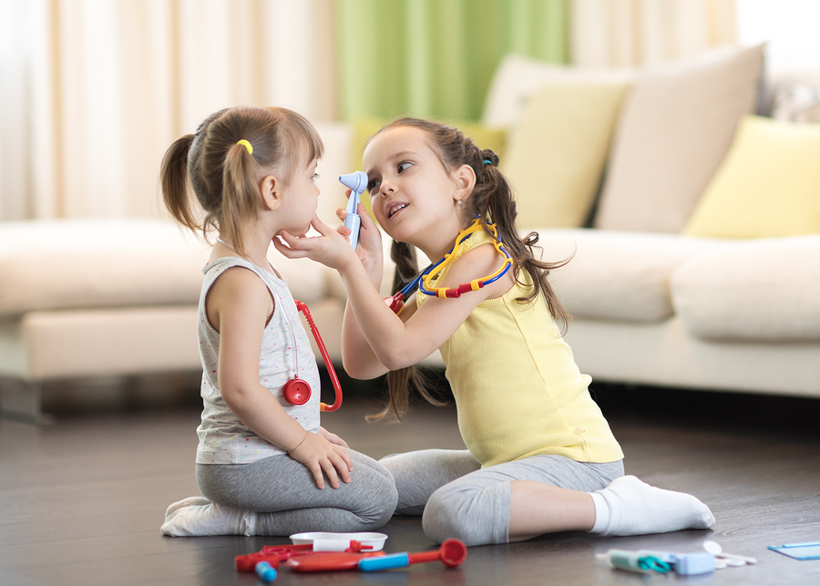
Seksualisering?_1
Op het gebied van seksualisering is er zogenaamd "normaal" gedrag
doktertje spelen
imitatie- en rollenspellen (zoenen of flirten)
vergelijken van verschillende intieme delen
soms masturberen als een verkennende en/of troostende handeling

Slide 17
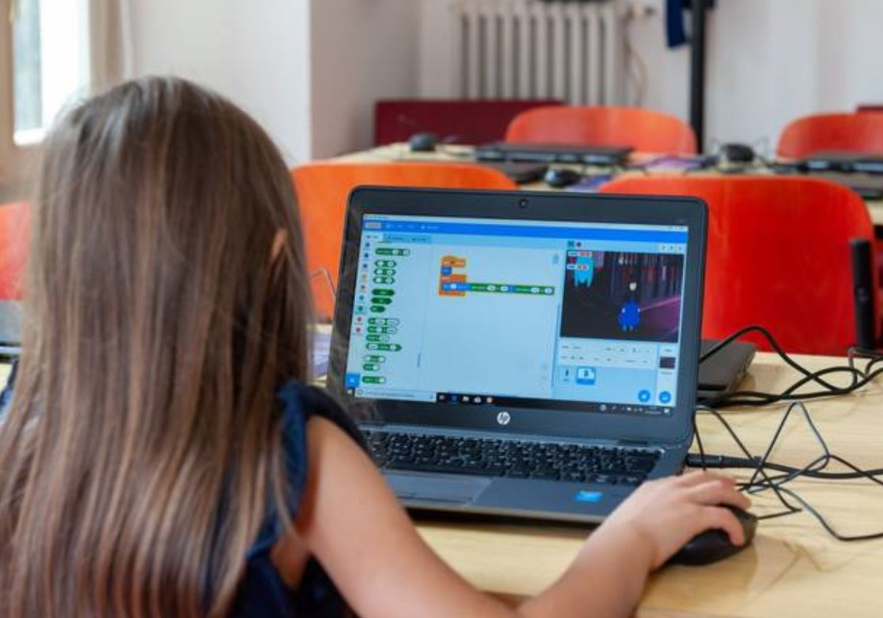
Seksualisering?_2
Ongepaste ervaringen
Seksueel misbruik
Bekijken van porno
Seksspelletjes bekijken of spelen
Mogelijk gedrag
Grote vroegtijdige seksuele kennis
seksueel getinte tekeningen
geseksualiseerd gedrag dat verlegenheid veroorzaakt

Slide 18
Emoties van de leerkracht
Seksueel misbruik is ondenkbaar: een kind kan niet seksueel misbruikt worden door een volwassene uit zijn omgeving.
De betrokken emoties zijn doorgaans pijnlijk en onaangenaam: leed, gevoelens van ontoereikendheid, frustratie, hulpeloosheid, mislukking, woede, wrok en walging.

Slide 19
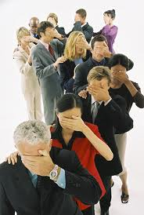
Emoties van de leerkracht bij gevallen van mogelijk seksueel misbruik_1
Emotionele verdedigingsstrategieën
ONTKENNING: weigering het probleem te erkennen, zelfs wanneer de tekenen duidelijk zijn, (“het is niet waar", "het is me niet opgevallen", "het is niet mijn verantwoordelijkheid").
EMOTIONELE AFSTAND: onverschilligheid voor wat erkend wordt, b.v. "'wij zijn het niet die ermee te maken hebben, het gebeurt, ik heb zoveel andere problemen om aan te denken'".
COLLUSIE: is de kant kiezen van de verdachte volwassene in plaats van het kind. Dit gebeurt vaak bij de partners van misbruikers.

Slide 20
Emoties van de leerkracht bij gevallen van mogelijk seksueel misbruik_2
Emotionele verdedigingsstrategieën
IDENTIFICEREN MET HET SLACHTOFFER: de leerkracht staat emotioneel te dicht bij het kind en voelt machteloosheid, wanhoop, angst en woede van een zodanige sterkte dat hij niet effectief kan waarnemen en handelen.
WRAAK-VERLANGENS: een zodanig sterk verlangen naar gerechtigheid voor en bescherming van het kind leidt ertoe dat de leraar uit zijn professionele rol stapt, waardoor verwarrende situaties ontstaan, zowel binnen als buiten de school.

Slide 21
Netwerken als een bron van ondersteuning_1
Het is van cruciaal belang NIET ALLEEN te handelen.
Emotionele reacties die kunnen ontstaan en mogelijke beschermende interventies zijn complex
leerkrachten kunnen de situatie van het kind en hun eigen problemen delen met de directie/hun meerdere om te leren hoe zij met de situatie moeten omgaan.
Als het kind al wordt gevolgd en bekend is bij andere professionals of diensten in de regio (psychologen, sociale dienst, enz.) moeten leerkrachten hun observaties met deze professionals delen en een netwerk activeren.

Slide 22
Netwerken als een bron van ondersteuning_2
Netwerken voor:
Omgaan met de eigen emoties van de leerkracht, bijvoorbeeld met betrekking tot angst of frustratie.
Ontwerpen van interventiestrategieën met professionals om het kind te helpen zich beter te voelen (neuropsychiaters, psychologen, sociale diensten, educatieve dagcentra).
Als de indicatoren zeer zorgwekkend zijn, kan de leerkracht advies vragen om een melding te maken bij de bevoegde instanties.

Slide 23
Samenwerking is nodig om een geïntegreerde interventieoplossing te ontwikkelen om kinderen met traumatische ervaringen beter bij te staan en te ondersteunen.

